Slide 1
Module 7. Now & then.
7a. In the past

Slide 2

Письменно выполни следующее упражнение.

Slide 3
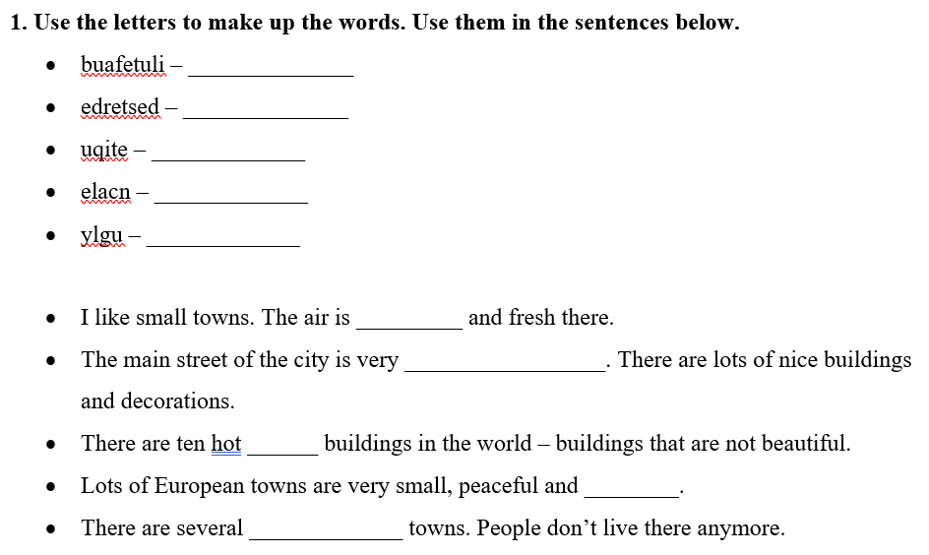

Slide 4
Повтори Past Simple (прошедшее простое время) и запиши конспект по теории в тетрадь.

Slide 5
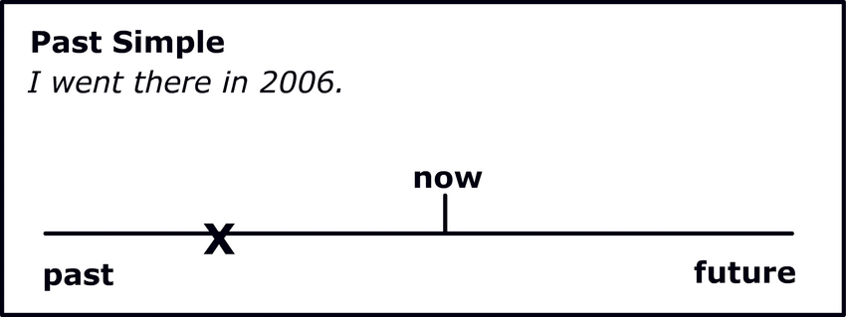
Past Simple
We use the Past Simple Tense for actions in the past.

Slide 6
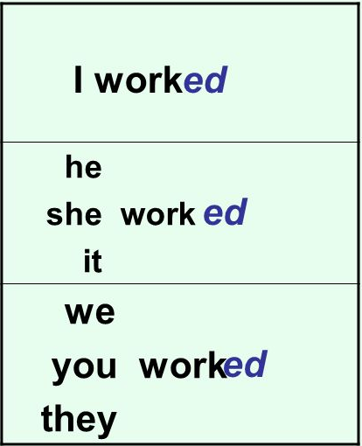
Past Simple
Affirmative (+): Ved / V2

Slide 7
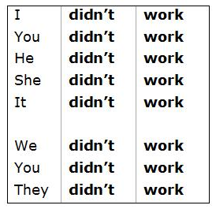
Past Simple
Negative (-): didn’t + V

Slide 8
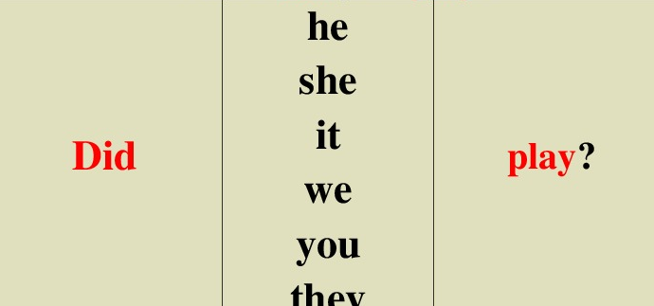
Past Simple
Interrogative (?): did + V

Slide 9
Past Simple
1) like – liked
dance - danced

Slide 10
Past Simple
2) study - studied
carry - carried

Slide 11
Past Simple
3) stop - stopped

Slide 12
Past Simple
4) travel - travelled

Slide 13
Письменно выполни следующие задания.

Slide 14
SB: p. 67 ex. 6a
/id/
/t/
/d/

Slide 15
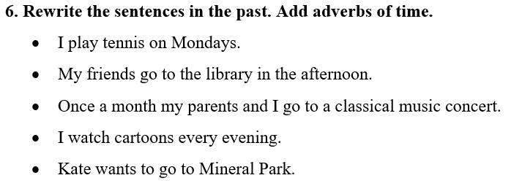

Slide 16


